Slide 1
ПРЕЗЕНТАЦИЯ
СЕЛЬСКОХОЗЯЙСТВЕННОГО
ПРЕДПРИЯТИЯ
РЕСПУБЛИКА БАШКОРТОСТАН

Slide 2
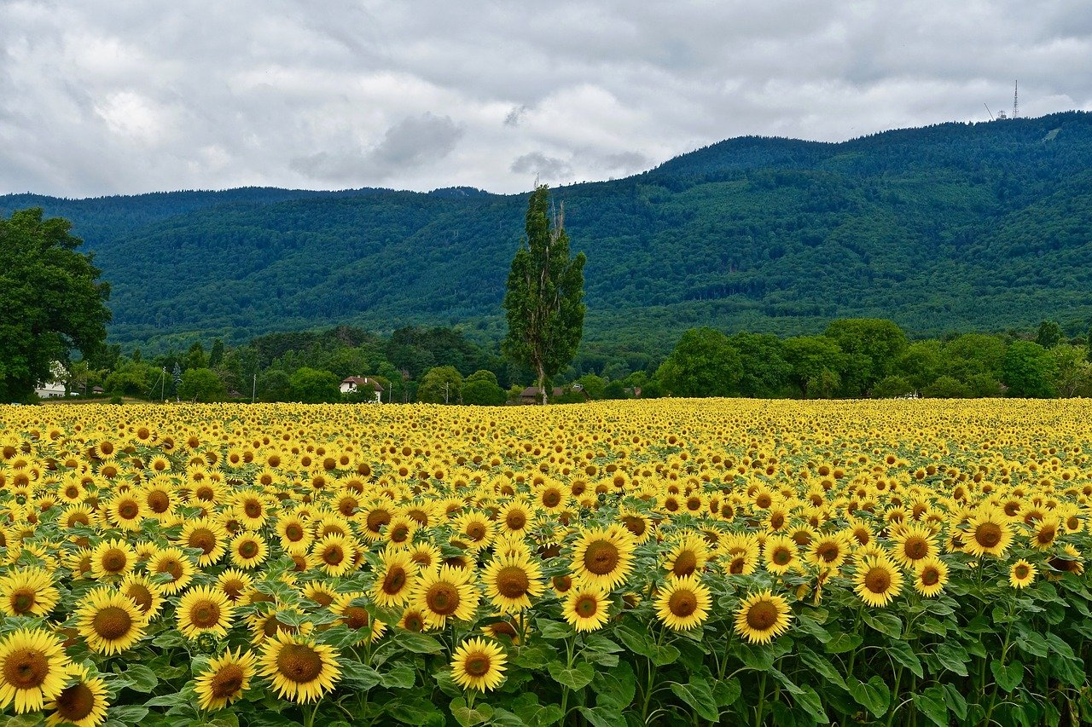
Справка сельскохозяйственного предприятия по состоянию на конец 2022 года
Организационно-правовая форма – ООО (Уставной капитал 8 113 000 руб.)
Общая посевная площадь в 2022 году – 7226 гектар.
В собственности у ООО около 1100 га, более 6000 га паевые и муниципальные земли с официальными договорами долгосрочной аренды.
Кредитная история в Сбербанке и РСХ в «зеленой» зоне.

Slide 3
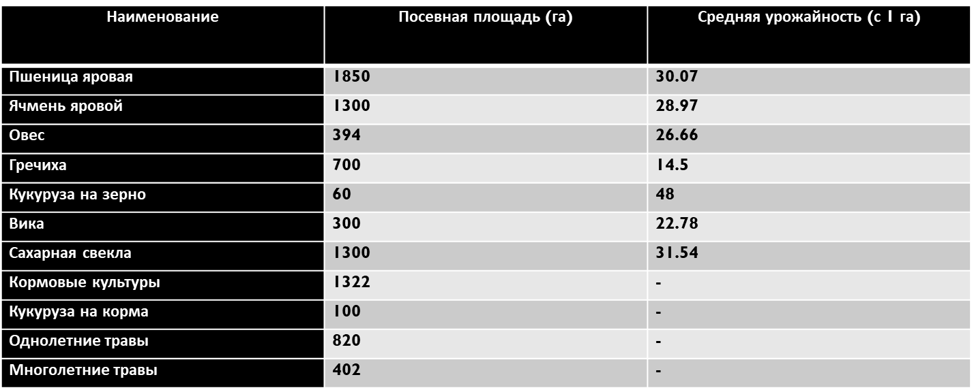
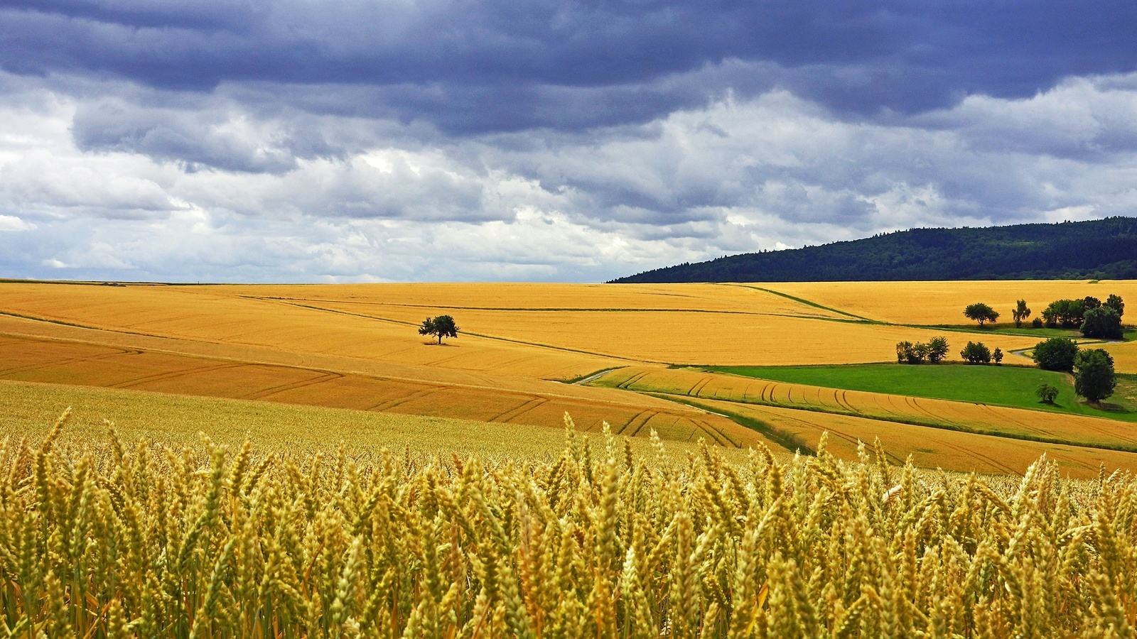
Показатели урожайности посевных полей по итогам 2022 года

Slide 4
Краткое описание финансово-хозяйственного положения
Чистая прибыль в среднем за 2018, 2019, 2020, 2021 и 2022 года составляет в среднем более 60 млн рублей после уплаты налогов и краткосрочных целевых займов.
Стоимость используемых сельскохозяйственных земель в Республике Башкортостан от 100 до 450 тыс. рублей за 1 гектар. Стоимость переуступки права аренды составляет от 25 тыс. рублей.
Стоимость сельскохозяйственной техники – более 200 млн рублей.
Стоимость забалансовых строений, зданий, сооружений – около 80 млн. рублей.
Стоимость молочного завода (производительностью до 10 тонн в сутки) – около 60 млн. рублей.
Количество КРС более 400 голов.
Ежегодно предприятие получает субсидии Минсельхоза РБ от 6 до 10 млн. рублей.

Slide 5
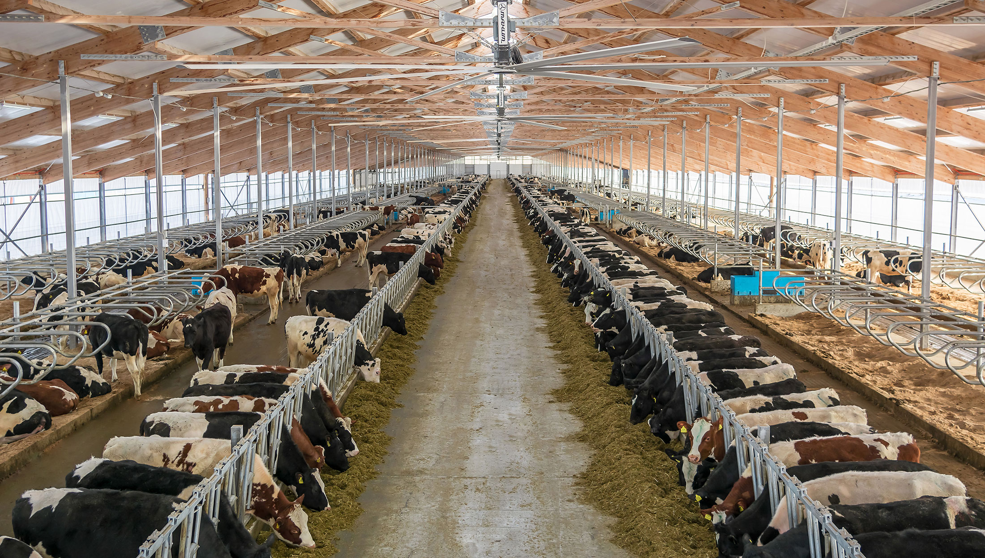
Перспективы развития
Проведена предварительная работа по включению хозяйства в список Приоритетных инвестиционных проектов Республики Башкортостан.
Проект «Создание высокотехнологичного сельскохозяйственного предприятия полного цикла в рамках кооперации второго уровня» рассчитан на строительство мега фермы на 1200 голов КРС с льготным кредитованием банка ВТБ по Программе №1528 Министерства сельского хозяйства на сумму 1.3 млрд рублей.
Проект получил поддержку в Министерстве сельского хозяйства Республики Башкортостан (Письмо №ЮЛ-М11-14-1108).

Slide 6
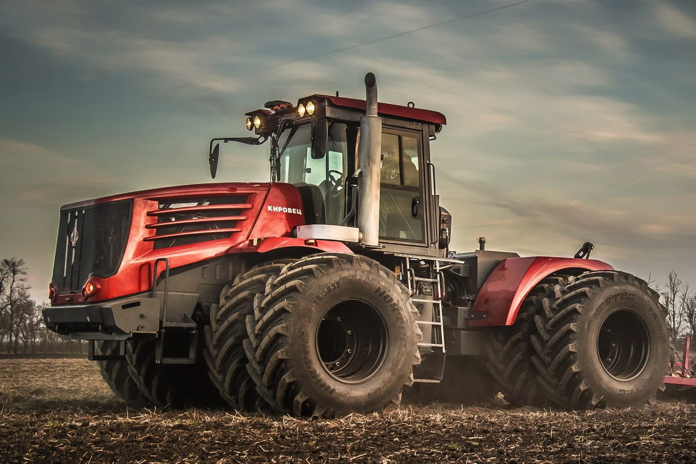
Стоимость предприятия
Причина продажи предприятия – желание собственника покинуть РФ
Цена – 450 млн. рублей
Собственник рассмотрит варианты с продажей доли

